Slide 1
ODIN& MGIMO
Московская область
Кейс «Университеты России» • ФСП «Код образования»

Slide 2
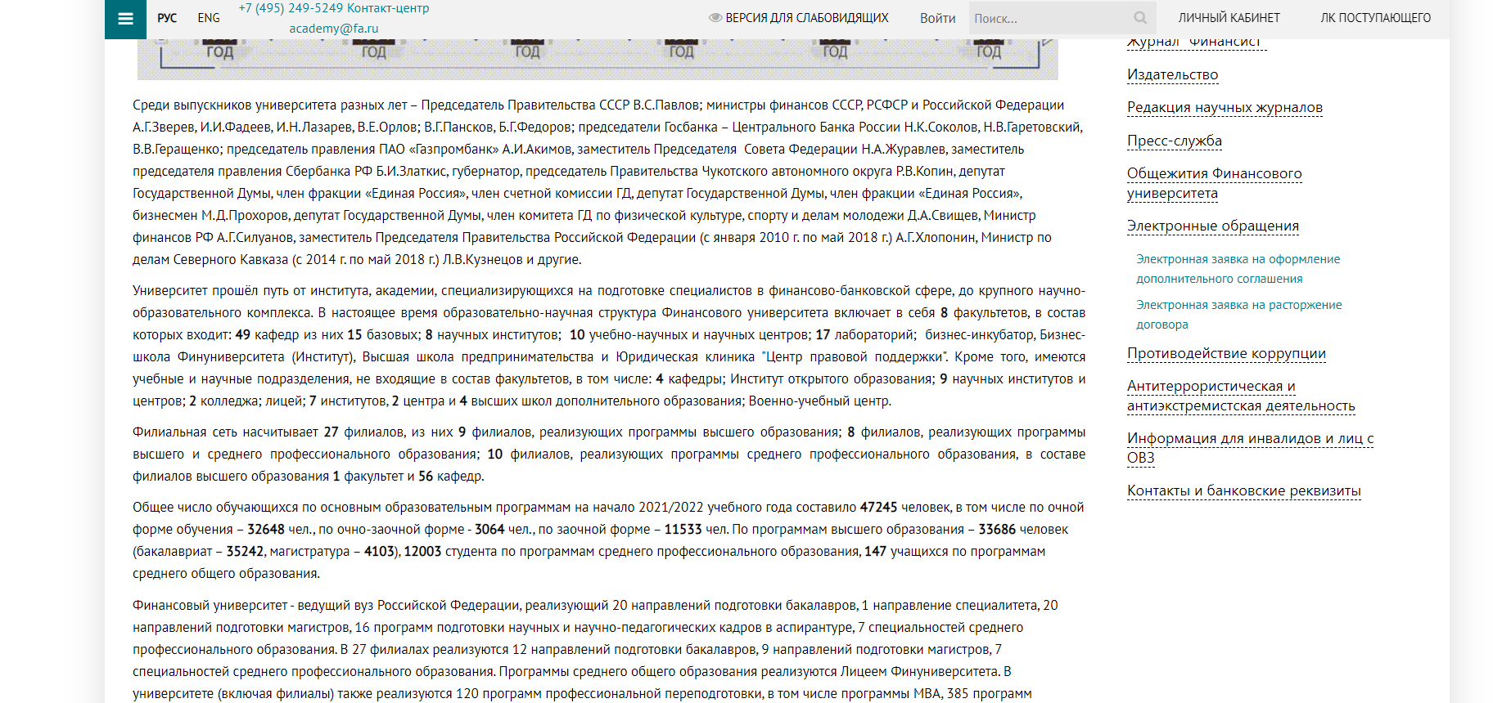
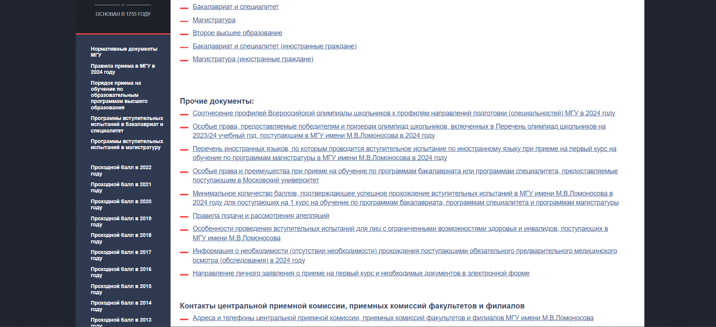
Проблематика
Отсутствие интуитивно понятного интерфейса
Сложность в поиске и вычленении информации
Финансовый университет, страница «Наш университет»
Нет живых фото внутри и снаружи
Единственный источник фото – страницы Новостей
Нет живого общения
Нет возможности обмена опытом между студентами и абитуриентами с гарантией анонимности
МГУ, главная страница информации для поступающих

Slide 3
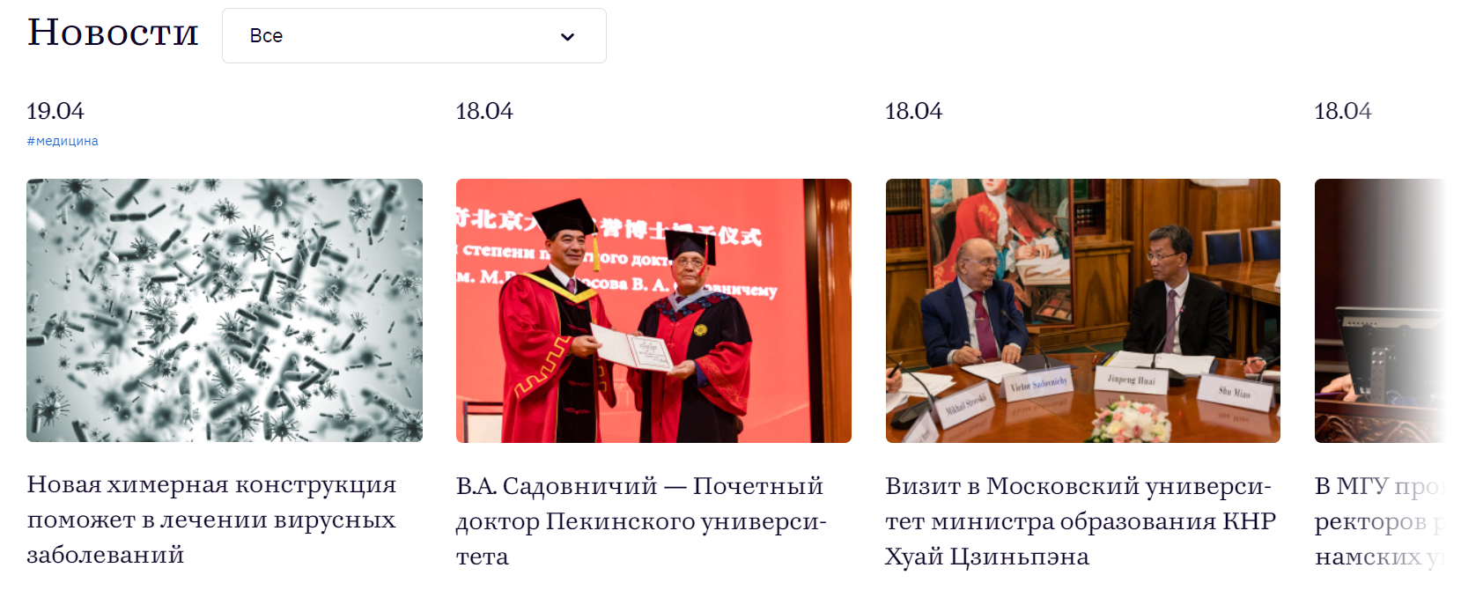
Проблематика
Отсутствие интуитивно понятного интерфейса
Сложность в поиске и вычленении информации
Нет живых фото внутри и снаружи
Единственный источник фото – страницы Новостей
Нет живого общения
МГУ, страница «Новости»
Нет возможности обмена опытом между студентами и абитуриентами с гарантией анонимности

Slide 4
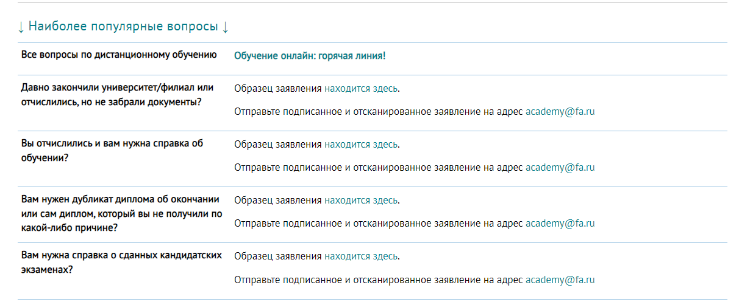
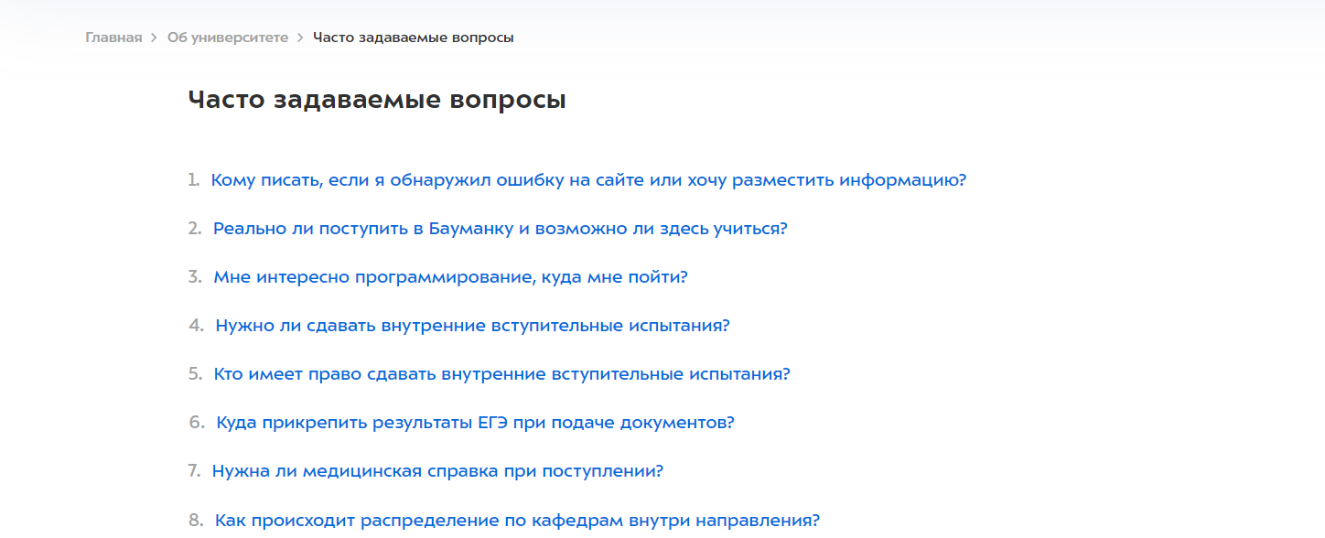
Проблематика
Отсутствие интуитивно понятного интерфейса
Сложность в поиске и вычленении информации
Нет живых фото внутри и снаружи
МГУ
Единственный источник фото – страницы Новостей
Нет живого общения
Абитуриент может только связаться с приемной комиссией или воспользоваться рубрикой «Часто задаваемые вопросы»
МГТУ им. Баумана

Slide 5




Нынешние решения
Категории авторов отзывов;
Отсутствие цензуры;
Фильтрация по всем университетам России;
Категория «Вопросы-Ответы» в формате живого общения
Гарантированная анонимность;
Отсутствие цензуры;
Фильтрация по всем университетам России
Сайт посвящен только оценке преподавателей
Нет фотографий вуза, интерактивной экскурсии

Slide 6
Наше решение
Монолитные фронтенд и бэкенд
Современный дизайн
Упрощает коммуникацию и разработку
Дружелюбный пользовательский интерфейс
Адаптивная разработка
Разные типы пользователей
Веб-приложение отображается на разных типах устройств
В соответствии с типом пользователя разные функциональные возможности
Панель администратора
Интеграция с Telegram ботом
Администрирование для представителей ВУЗов со статистикой
Живое общение в привычном популярном мессенджере, который гарантирует анонимность

Slide 7









Стек технологий
Домен веб-приложения

Slide 8
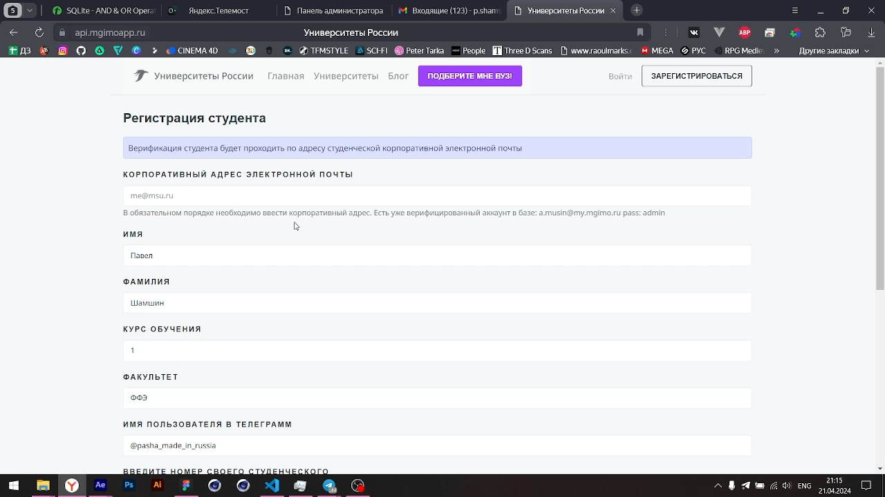
Личный кабинет

Slide 9
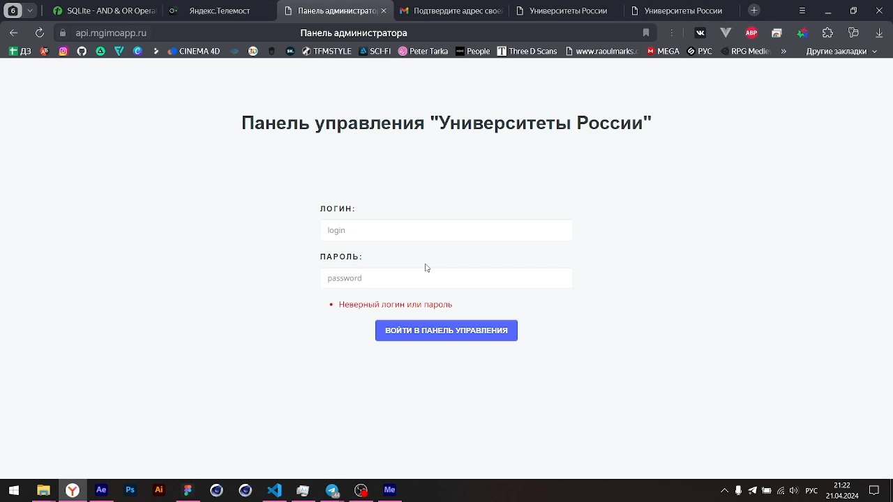
Панель управления для ВУЗов

Slide 10
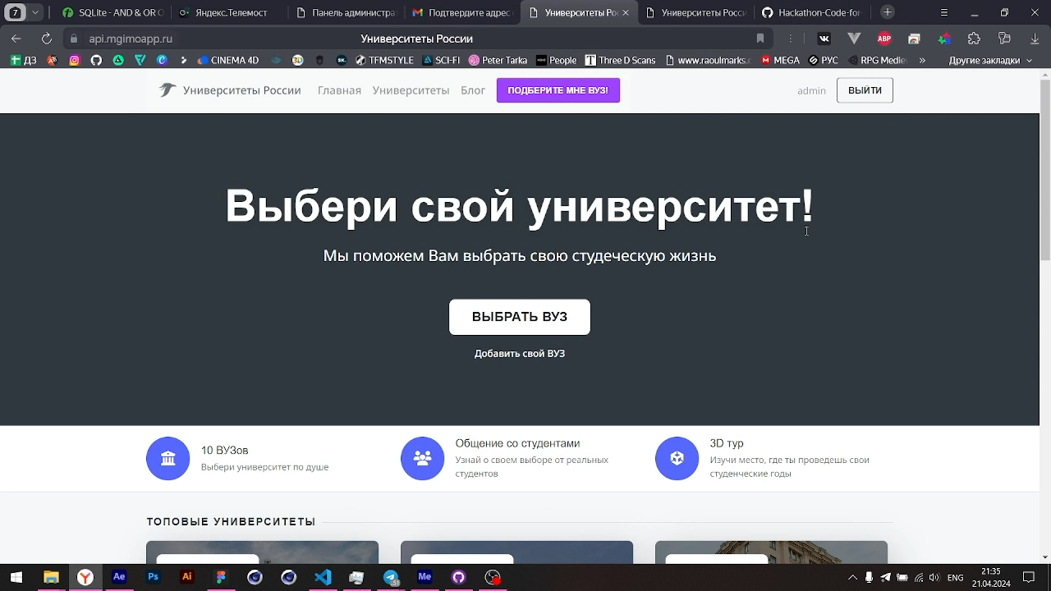
Страница ВУЗа

Slide 11
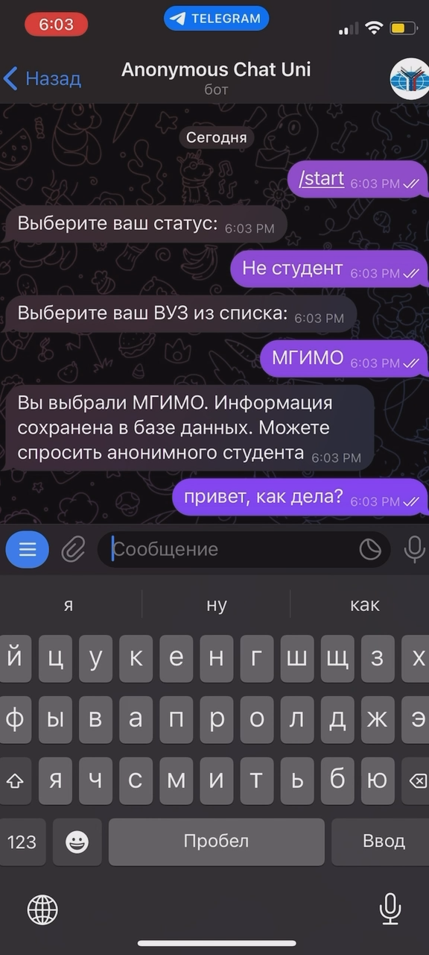
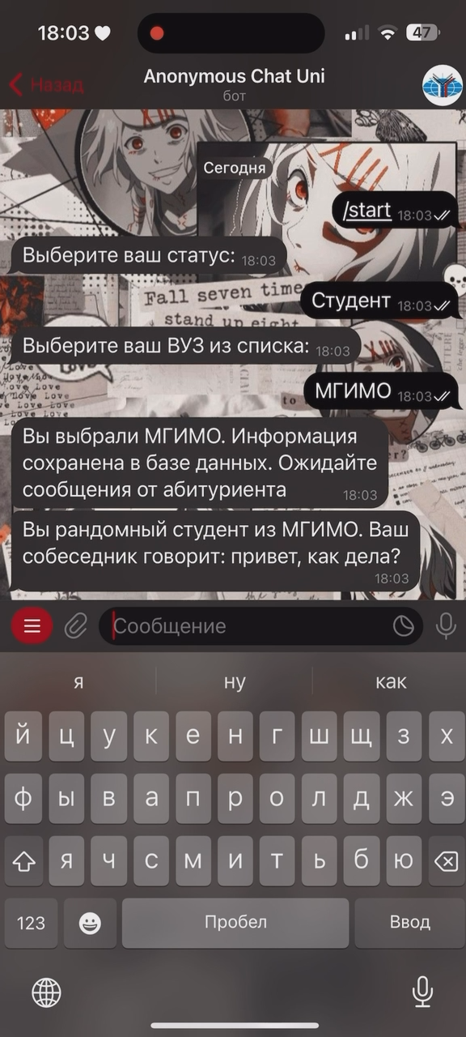

Живое общение
Telegram Бот
Абитуриент
Студент

Slide 12




Возможности для доработки
Подбор университетов в соответствии с баллами ЕГЭ
Разработки конкурентов
Вузопедия
Табитуриент
Поступи Онлайн
Учеба.ру

Slide 13

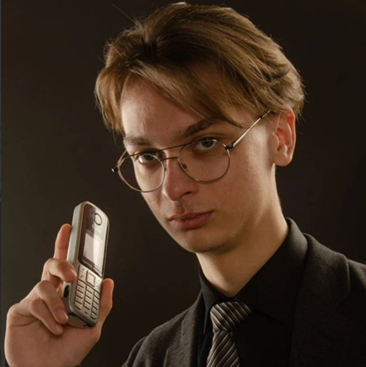
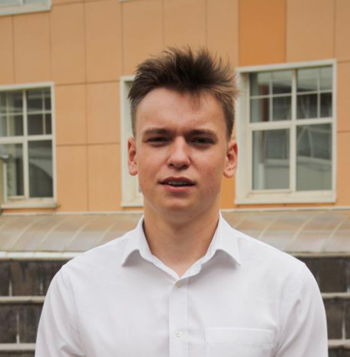
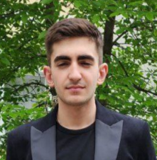

Наши контакты
Матиевич Григорий
фронтенд-разработчик
@retardednothing
Шамшин Павел
фронтенд-разработчик
@pasha_made_in_russia
Мусин Артем
бэкенд-разработчик
@fhsidbjjd
Амбарцумян Ашот
фронтенд-разработчик
@Ash_lavash_mg
Артунян Карина
дизайнер
@karina_artunyan

